Slide 1



南京理工大学泰州科技学院
Operating System
操作系统
叶志鹏

Slide 2
学习指南
课程的性质
操作系统是计算机相关专业本科生的核心课程之一，是一门必修的专业基础课。
课程的地位
本课程在计算机课程体系中处于承上启下的地位，要求先修的课程有：
计算机科学导论，程序设计，计算机组成原理，数据结构等

Slide 3

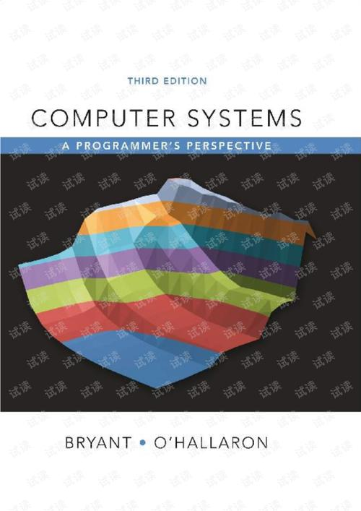
课本及参考书信息
课本: 实用操作系统教程（第二版），李建伟，清华大学出版社 2016
参考书:
● 深入理解计算系统
● 操作系统导论
Notes:
computer accounts are automatic, if have never had an account in CSE I will have (or soon have) a listing of userids/passwords.
seating chart – assignment for Thursday – xerox copy of your photo ID
pick a seat for the semester and sit there (or nearby) for rest of semester
room size -

Slide 4
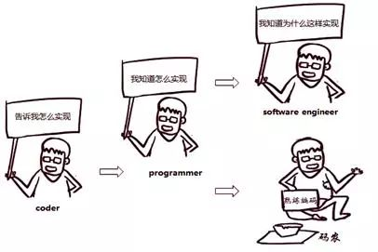
为什么要学习操作系统
操作系统是计算机专业的核心课程，代表着同学们职业上的核心竞争力 （培训班3个月学Java?）
操作系统是硬件和软件的桥梁，如果不学操作系统，对于计算机专业学生，所有知识都是一知半解

Slide 5

为什么要学习操作系统
为什么双11的时候，阿里服务器能够支持同一时刻上千万的用户请求？
没有操作系统，我们能不能直接在硬件上运行“Hello World” 程序？
如何通过二进制数据构建出文件系统？
操作系统是什么？

Slide 6



为什么要学习操作系统

Slide 7
第一章 操作系统概述

Slide 8
本章学习目标
操作系统的概念、功能、特征和提供的服务。
批处理系统的特征、单道和多道的区别、多道程序设计技术的特征。
分时系统和实时系统的区别。
操作系统的运行环境（内核态与用户态、中断、异常、系统调用）。
操作系统体系结构及各自的优缺点。

Slide 9
本章内容
1.1 操作系统的概念
1.2 操作系统的发展历史与分类
1.3 操作系统的主要功能
1.4 操作系统的主要特征
1.5 操作系统的结构设计
1.6 操作系统的运行环境
1.7 初始Linux操作系统

Slide 10
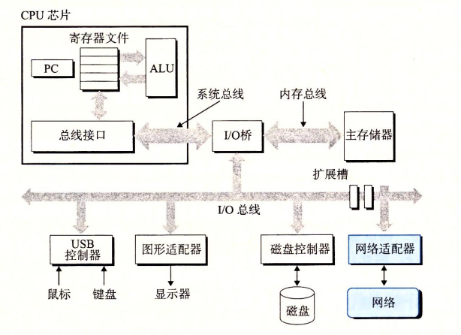
1.1 操作系统的概念
1.1.1 计算机系统资源（计算机硬件和计算机软件）
1．计算机硬件

Slide 11
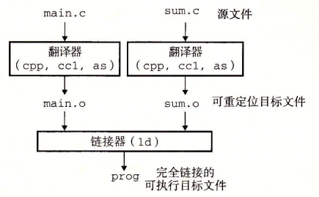
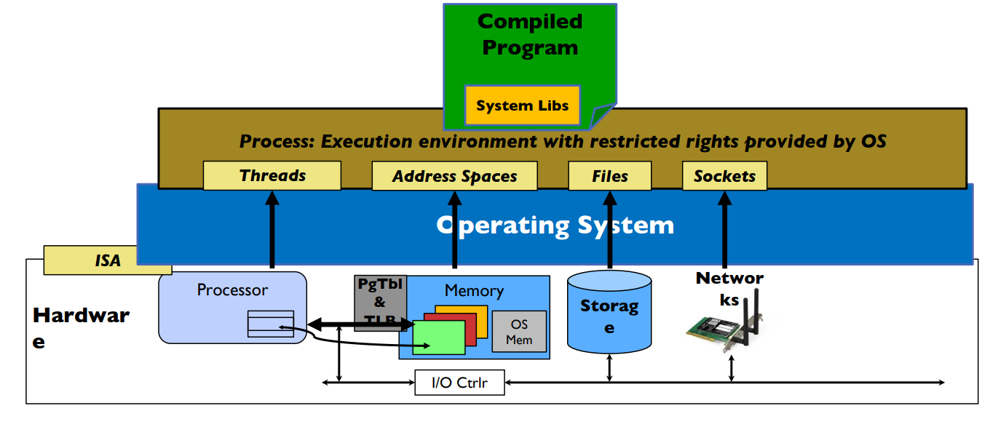
1.1 操作系统的概念
2．计算机软件
计算机软件根据完成任务的不同可分为固化软件、系统软件、工具软件和应用软件等。

Slide 12
2．计算机软件
（1）固化软件
固化软件指与计算机硬件联系比较密切、主要完成系统中各类硬件设备设置(IO控制)、实现系统引导(BIOS)的软件。
固化软件通常具有功能简单、规模较小、所需存储空间不大等特点。

Slide 13
1.1 操作系统的概念
（2）系统软件
系统软件是指为程序运行提供运行环境的软件。包括：操作系统、编译系统、数据库管理系统、分布式软件系统等。
操作系统是计算机系统中最底层的系统软件，它为用户管理好系统中的各种软硬件资源，提高这些资源的利用率，为计算机用户提供良好服务。操作系统又是其他软件运行的基础。

Slide 14
1.1 操作系统的概念
（3）工具软件
工具软件又称为支撑软件，它是辅助软件开发人员从事软件开发工作的软件。
工具软件能提高软件的开发效率、改善软件的产品质量。如版本控制（git）、vscode、IDEA

Slide 15
1.1 操作系统的概念
（4）应用软件
应用软件是指在系统软件和工具软件之上建立的具有特殊用途、针对特定用户的软件。
应用软件种类繁多，与终端用户接触最为密切。

Slide 16
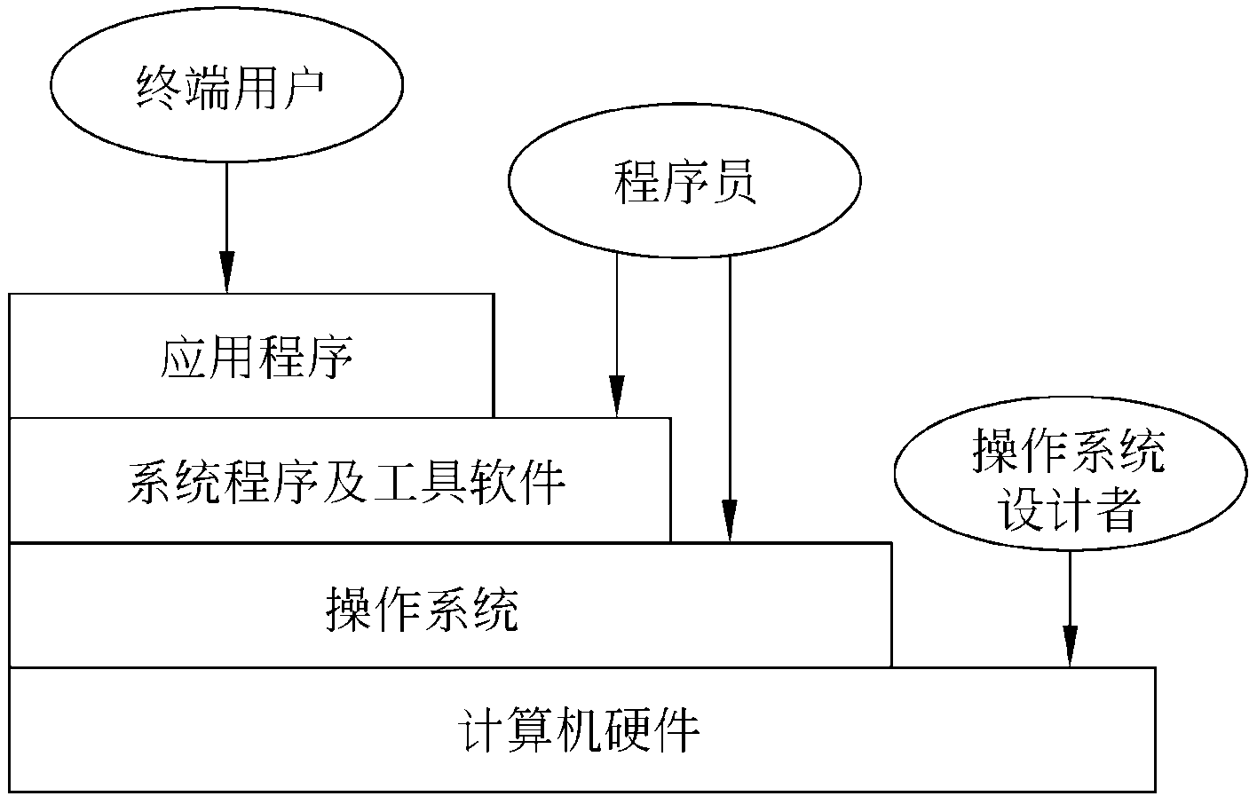
1.1 操作系统的概念
1.1.2 操作系统地位

Slide 17
1.1 操作系统的概念
1.1.3 操作系统的定义
Operating System: A body of software, in fact, that is responsible for making it easy to run programs (even allowing you to seemingly run many at the same time), allowing programs to share memory, enabling programs to interact with devices, and other fun stuff like that. (OSTEP)
操作系统是管理软/硬件资源，为程序提供服务的程序。

Slide 18
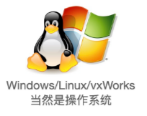

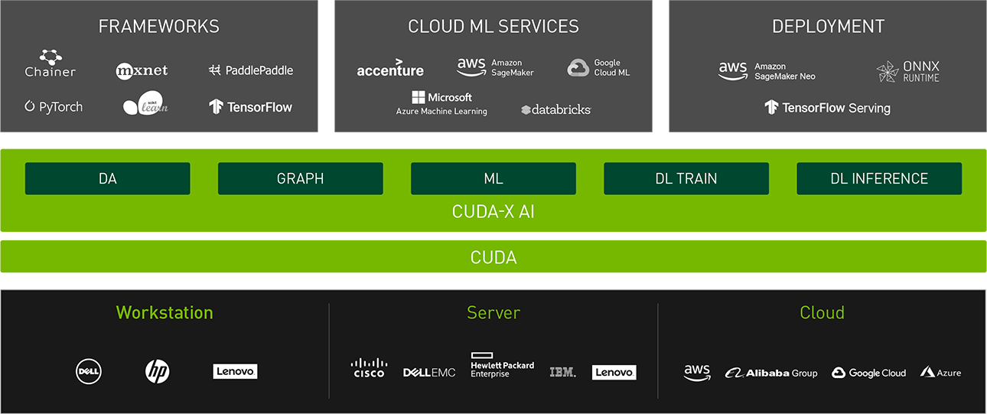



1.1 操作系统的概念
1.1.3 操作系统的定义
操作系统是管理软/硬件资源，为程序提供服务的程序。

Slide 19

1.1 操作系统的概念
1.1.3 操作系统的定义
本课程只讨论狭义的操作系统。
刚才的讨论，并不是胡说八道。
著名的深度学习框架 TensorFlow 发表在 System 研究的顶级学术会议 OSDI(USENIX Symposium on Operating Systems Design and Implementation) 上。[MapReduce，Parameter Server]
SOSP(System Operational and Support Plan) [GFS]

Slide 20
1.2 操作系统的发展与分类
1.2.1 操作系统发展历史
1．第一代计算机（1946-1955年）：计算机主要由电子管组成，无操作系统
2．第二代计算机（1955-1965年）：计算机主要由晶体管组成，出现监控程序

Slide 21
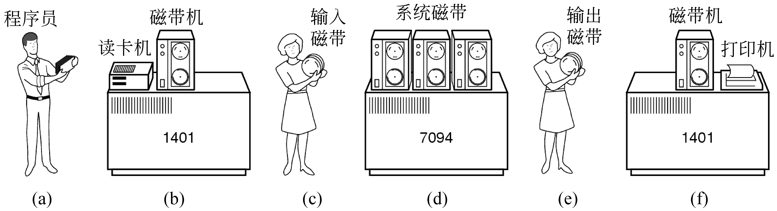
1.2.1 操作系统发展历史

Slide 22
1.2.1 操作系统发展历史
3．第三代计算机（1965-1980年）：采用集成电路芯片，出现多道批处理系统
4．第四代计算机（1980-1990）：采用大规模集成电路芯片，出现成熟的商用操作系统
5．第五代计算机（1990-至今）：计算机主要由超大规模集成电路芯片组成

Slide 23
1.2 操作系统的发展与分类
1.2.2 操作系统分类
1．批处理操作系统
批处理操作系统（Batch Processing Operating System）的工作流程为：用户将作业交给系统操作人员，系统操作人员将多个用户的作业组成一批输入磁带，然后启动批处理操作系统。系统自动从磁带上加载作业到内存执行，最后把执行结果输出。
根据系统一次加载作业的道数，批处理操作系统分为单道批处理操作系统和多道批处理操作系统。
单道批处理操作系统每次只加载一道作业到内存中执行。
多道批处理操作系统每次加载多道作业到内存中并发执行，各个作业轮流使用处理机和其他系统资源，最终依次完成。
批处理系统适合处理大批无交互的作业。

Slide 24
多道批处理系统的特点
多道批处理系统中引入了——多道程序设计技术
基本思想：
在内存中同时存放多道相互独立的程序，这些程序共享系统资源，并正操作系统的控制下交替在CPU上执行。
特点：
宏观上看，内存中的多道程序都已经开始执行都尚未结束；微观上看，在单处理器系统中，某一时刻只有一个程序获得CPU执行。
多道程序交替执行的方式常称为程序的并发执行，采用多道程序设计技术的系统被称为多道程序系统。

Slide 25
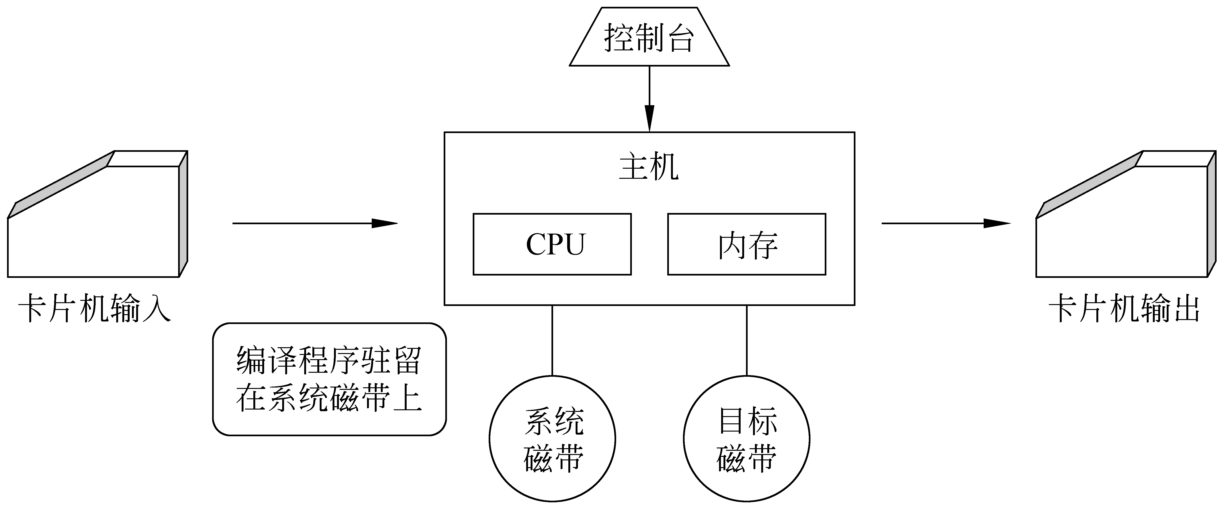
批处理系统的优缺点
批处理操作系统优点：作业逐批进入系统并逐批进行处理，系统资源利用率高、作业吞吐量大；作业之间的过渡由操作系统完成，无需人工干预，减少差错出现。
批处理操作系统缺点：作业周转时间长；用户不能和正在执行的程序进行交互；不利于程序的开发和调试。

Slide 26
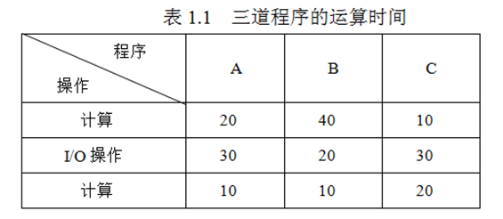
例题
设内存中有三道程序A、B、C，每个程序具有计算和I/O操作两部分构成。3道程序按A→B→C的优先次序执行。它们的计算和I/O操作的时间如表1.1所示：（单位：ms）

Slide 27
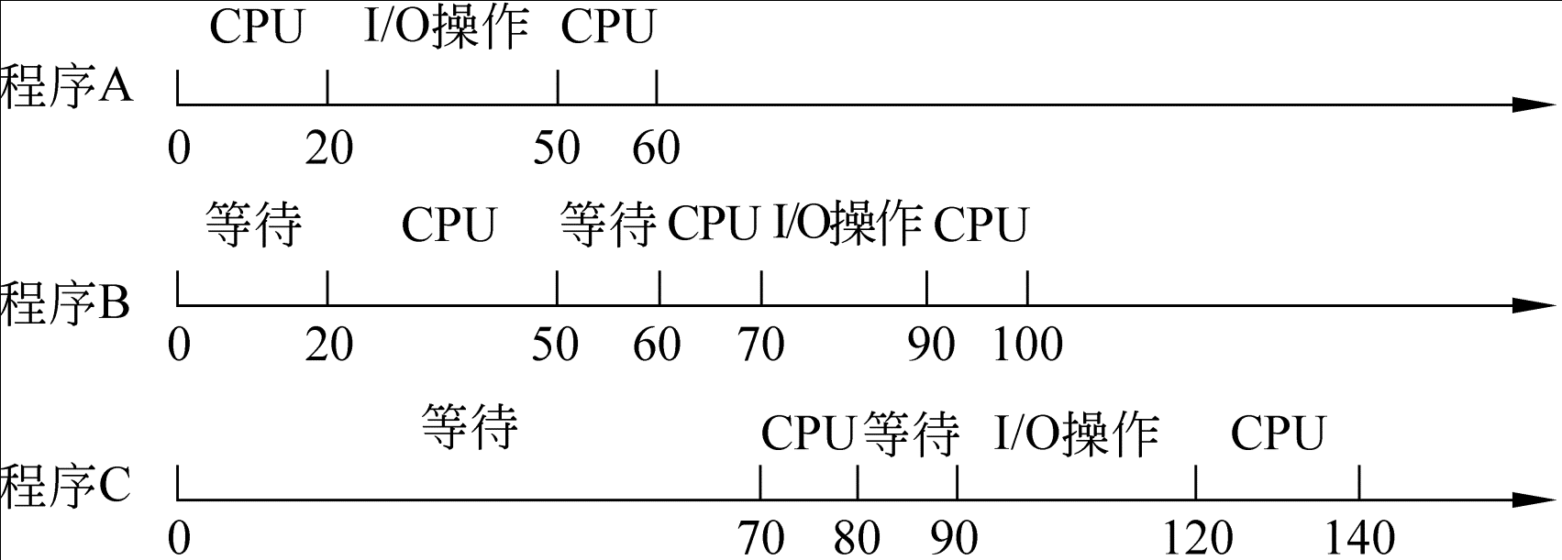
总的时间是140ms，比单道串行方式节省50ms。

Slide 28
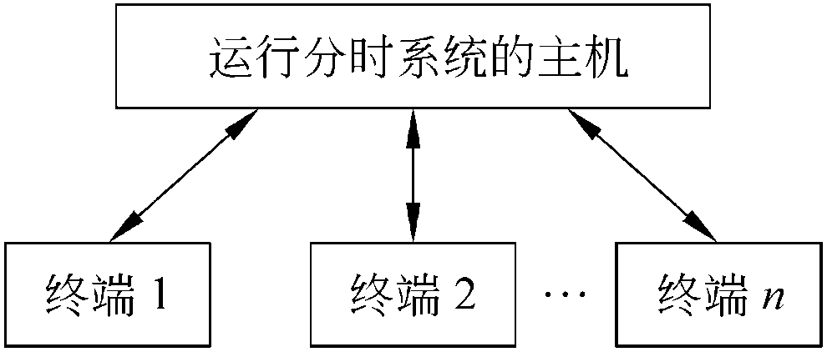
1.2 操作系统的发展与分类
2 分时操作系统
分时操作系统是指将多个用户程序装入内存，系统把CPU的运行时间分成一个个的时间段，每个时间段称为一个时间片。时间片大小通常为几十毫秒，用户程序轮流获得CPU的时间片。当系统分给用户程序的时间片用完后，系统强行收回CPU，该用户程序等待下一次获得时间片时再继续执行。

Slide 29
分时操作系统的特点
同时性
交互性
独占性
及时性
时间片的选取：
过长会使终端用户不能及时得到响应，过短会造成CPU频繁切换，增大系统开销。操作系统设计者应对系统中的各种因素进行综合分析，选取适中的时间片。

Slide 30
1.2 操作系统的发展与分类
3 实时操作系统
所谓“实时”，即立即、及时的意思。实时操作系统能及时响应外部事件请求并在规定的时间内处理完毕。
实时任务按截止时间分为：
①硬实时任务
②软实时任务
实时操作系统为了保证系统能够及时、准确的做出响应，一般都具备实时时钟硬件和相关的管理软件。采用实时操作系统的系统中多采用较高时钟中断频率，实现精确计时，这可保证实时任务及时被执行。

Slide 31
1.2 操作系统的发展与分类
4 网络操作系统
地理上分散而且独立自治的若干台计算机通过通信线路相互连接形成计算机网络，按照网络协议进行数据传输和通信，实现资源共享。
计算机网络有利于用户突破地理条件的限制，方便使用远程计算机资源。网络操作系统就是安装在计算机网络中各计算机上的操作系统。
网络操作系统具备以下两大特征：
（1）由于网络中的各个计算机是相互独立的，网络操作系统首先具备普通操作系统的功能，以便能及时响应本地用户的请求。
（2）用户通过网络操作系统能够方便地使用网络共享资源，这要求网络操作系统必须遵循网络体系结构协议，提供网络管理、通信、安全等各种服务，通过网络协议实现网络资源的统一配置，建立网络资源共享平台。

Slide 32
1.2 操作系统的发展与分类
5 分布式操作系统
分布式操作系统是为分布式系统配置的操作系统。分布式系统中的计算机既相互对立又相互协作，系统统一进行资源分配和共享，执行中协调各计算机之间的同步，实现它们之间的通信和负载平衡。
分布式操作系统以计算机网络为基础，系统的各个子功能和子任务被布置在多个处理器上执行，形成处理上的分布；系统的管理模块可以在系统中的任何一个处理器上运行，进行系统任务分配和负载均衡调整，形成控制上的分布。

Slide 33
分布式操作系统
网络操作系统和分布式操作系统的区别：
  ① 分布式系统的各个计算机之间地位平等，无主从关系；网络操作系统中的计算机之间有主从关系。
  ② 分布式系统中的系统资源为所有用户共享；网络操作系统的各用户有限制地共享系统资源。
  ③ 分布式系统中，任务可分给若干处理器相互协作共同完成，而网络系统中的各个处理器往往是各司其责，不进行协作。

Slide 34
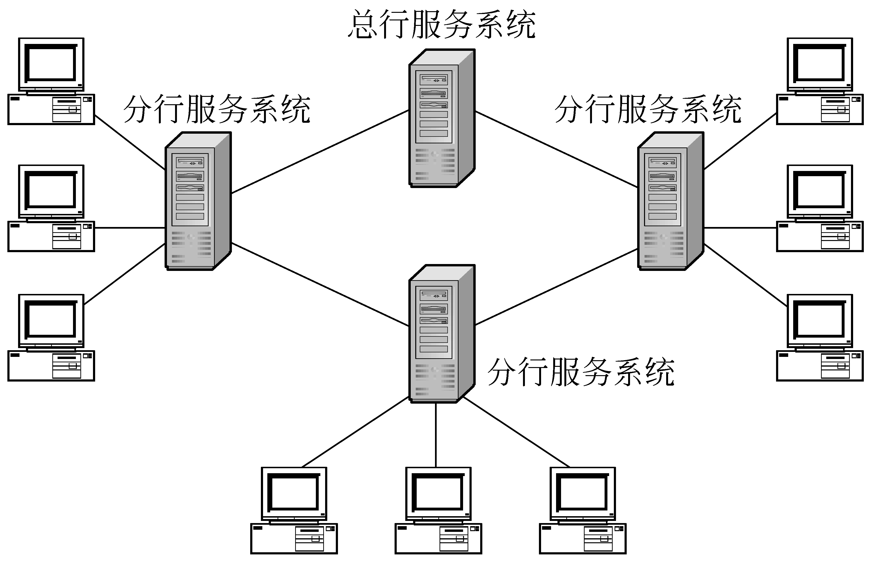
1.2 操作系统的发展与分类
分布式系统实例图

Slide 35
1.2 操作系统的发展与分类
6 个人操作系统
个人操作系统是面向个人计算机应用而研制的一种操作系统。它是为没有计算机专业知识的个人计算机用户编写的、运行在个人计算机上的操作系统。
个人操作系统的特点主要有：
① 具有良好的图形用户接口。
② 管理性能较高，引入了许多过去在小型机中采用的技术，如虚拟内存技术、多线程技术等。
③ 具有较好的可扩充性和兼容性，方便不同系统之间的互连和分布式处理。
④ 具有丰富的应用软件
。

Slide 36
嵌入式操作系统
嵌入式操作系统（Embedded Operating System）是为嵌入式应用研制的一种特定操作系统，它运行在嵌入式计算机或嵌入式处理机芯片上，具有及时响应外部请求，调度执行任务和控制I/O设备等操作系统功能。
嵌入式操作系统一般采用微内核结构，常包括以下基本功能：
  ① 处理机调度。
  ② 基本内存管理。
  ③ 通讯机制。
  ④ 电源管理。

Slide 37
嵌入式操作系统
嵌入式操作系统主要具有以下4个特征。
  （1）实时性
  （2）微型化
  （3）可定制
  （4）可靠性

Slide 38
1.3 操作系统的主要功能
操作系统作为系统的资源管理者，并作为计算机和用户间的接口，它的主要功能如下：
（1）处理机管理
（2）存储器管理
（3）设备管理
（4）文件管理
（5）用户接口管理

Slide 39
1.3 操作系统的主要功能
1.3.1 处理机管理功能
处理机管理的主要任务是对处理机进行分配，并对其运行进行有效的控制和管理。
处理机管理的主要功能包括：进程控制、进程同步、进程通信、进程调度、线程模型等。
操作系统所采用的处理机管理策略决定了操作系统的主要性能。正是由于操作系统对处理机的管理策略不同，其提供的作业处理方式也就不同。例如，批处理方式、分时处理方式、实时处理方式等。从而，呈现在用户面前，成为具有不同处理方式和不同特点的操作系统。

Slide 40
1.3 操作系统的主要功能
1.3.2 存储器管理功能
存储管理的主要任务是为多道程序的运行提供良好的环境，方便用户使用，提高存储器的利用率。
由于内存容量有限，如何在内存中装入更多的并发执行进程以及如何运行比内存容量大得多的进程，这也是需要存储器管理解决的问题。操作系统通常采用虚拟存储技术来提高内存利用率和系统并发程度。如何保证内存中多道程序互不干扰，这也是内存管理的主要功能之一。
存储器管理的主要功能包括：内存分配、地址映射、内存共享、内存保护和内存扩充等。

Slide 41
1.3 操作系统的主要功能
1.3.3 设备管理功能
设备管理的主要任务是管理各类I/O设备，完成用户提出的I/O请求，要加快I/O信息的传输速度，发挥I/O设备的并行性，为用户屏蔽硬件细节，提供方便简单的设备使用方法。
计算机中所配置的I/O设备多种多样，它们的工作原理、I/O传输速度、传输方式千差万别。为了方便用户操作这些I/O设备，操作系统通常采用统一界面来管理I/O设备，使用户感觉不到差异。操作系统将I/O设备本身的物理特性差异交给设备驱动程序去处理，提高了其适应性。
设备管理的主要功能包括：I/O设备的控制、缓冲管理、设备独立性、设备分配、设备处理、虚拟设备管理和磁盘存储管理等。

Slide 42
文件管理功能
文件管理主要管理计算机系统中的信息资源。操作系统对用户文件和系统文件进行有效的管理，有助于提高系统资源利用率和用户满意度。
操作系统的文件管理模块是最接近用户的部分，也是用户比较熟悉的部分。
现代计算机系统中，文件的存储介质主要是磁盘。不同的操作系统对文件的磁盘存储结构有不同的组织方式，文件在磁盘上以何种结构进行组织和存放直接影响文件存取速度。
文件管理的主要功能包括：文件组织方式、目录管理、文件存储控制、文件共享和保护、文件操作和文件存储空间管理等。

Slide 43
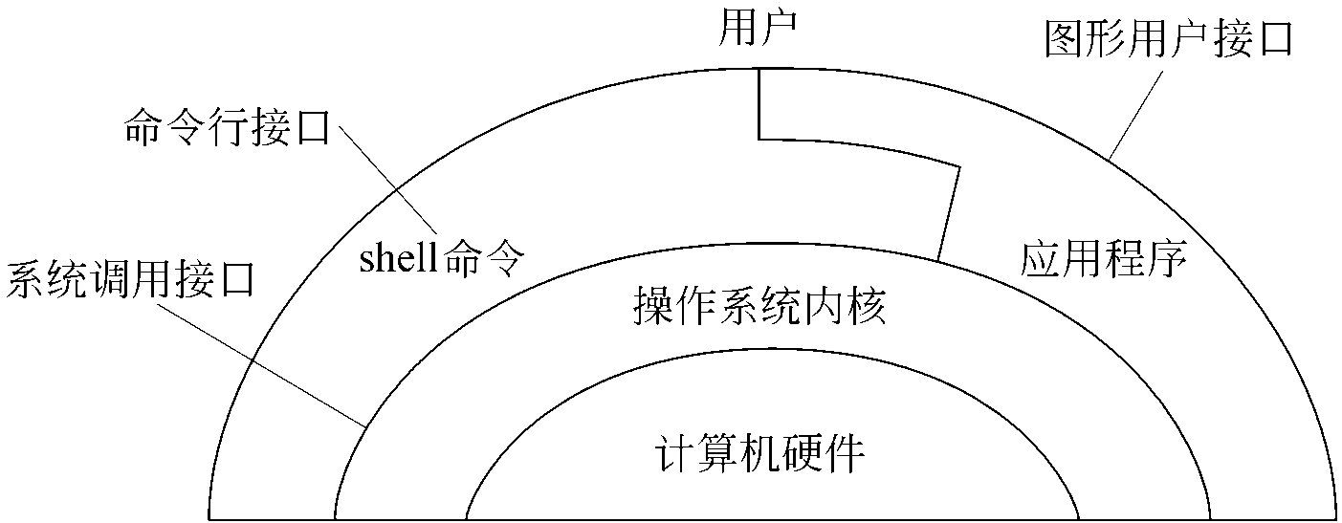
用户接口管理功能
操作系统向用户提供了各种使用接口，包括命令行接口、图形用户接口、系统调用接口等。
  1．命令行接口
  2．系统调用接口
  3．图形用户接口

Slide 44
1.3.5 用户接口管理功能
系统调用是操作系统提供服务的唯一途径。在最底层，系统调用允许运行程序直接向操作系统发出请求。
系统调用提供基本功能，如进程控制、文件操作和设备管理等。
操作系统中，由命令解释程序或系统程序来完成的高级别请求需要转换成一系列的系统请求。

Slide 45
1.4 操作系统的主要特征
1.4.1 并发执行
并发性是指两个或多个事件在同一时间间隔内发生。因为有了并发性，内存中可同时存放操作系统程序和若干个用户程序，各个程序轮流切换地使用CPU。
运行着的程序在操作系统中被称为进程，它是程序针对于某一数据集合的一次执行过程。操作系统一般使用进程机制来实现多道程序的并发执行，它提供进程创建、进程结束等系统调用功能供用户使用。
并发性能有效地提高系统资源利用率和作业吞吐率。并发性同时也给操作系统带来了一系列问题，使操作系统的设计和实现变得异常复杂。

Slide 46
1.4 操作系统的主要特征
1.4.2 资源共享
资源共享分成两类：
（1）互斥型共享
（2）同时型共享
共享性和并发性相辅相成。由于并发所以实现了资源共享，但一味追求共享，管理不好就会影响并发性的实现，甚至会导致进程的运行结果错误。这些内容在后续章节中会有详细讲解。

Slide 47
1.4 操作系统的主要特征
1.4.3 一切皆虚拟
“虚拟”的概念在操作系统中随处可见。操作系统中的“虚拟”是指通过某种管理技术把一个物理实体变为若干个逻辑上的对应物，或把物理上的多个实体变成逻辑上的一个对应物。物理实体是客观存在的，逻辑上的对应物是虚构的，只是用户主观上的一种想象。
现代操作系统中主要有两种虚拟技术：时分复用技术和空分复用技术。
（1）时分复用技术，即分时使用技术。把硬件设备的使用时间分割成小的时间片，供多个用户程序“轮流”、“切换”使用。
（2）空分复用技术，即通过空间的划分，把一个物理存储设备改造成为逻辑上的多个存储设备。

Slide 48
1.4 操作系统的主要特征
1.4.4 异步性
异步性指在多道程序设计环境下，系统中每道程序的推进时间、顺序以及完成时间由于受其运行环境的影响是不确定的、不可预知的。程序的执行是以“走走停停”的方式运行。
有的文献也称异步性为不确定性、随机性。
异步性增加了操作系统的设计与实现难度，操作系统设计者必须采取一定的措施保证系统不出现结果随机性。

Slide 49
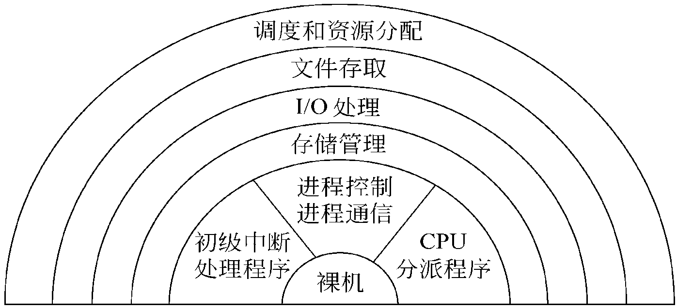
1.5 操作系统的结构设计
1.5.1 无结构操作系统
1.5.2 模块化结构操作系统
1.5.3 分层式结构操作系统

Slide 50
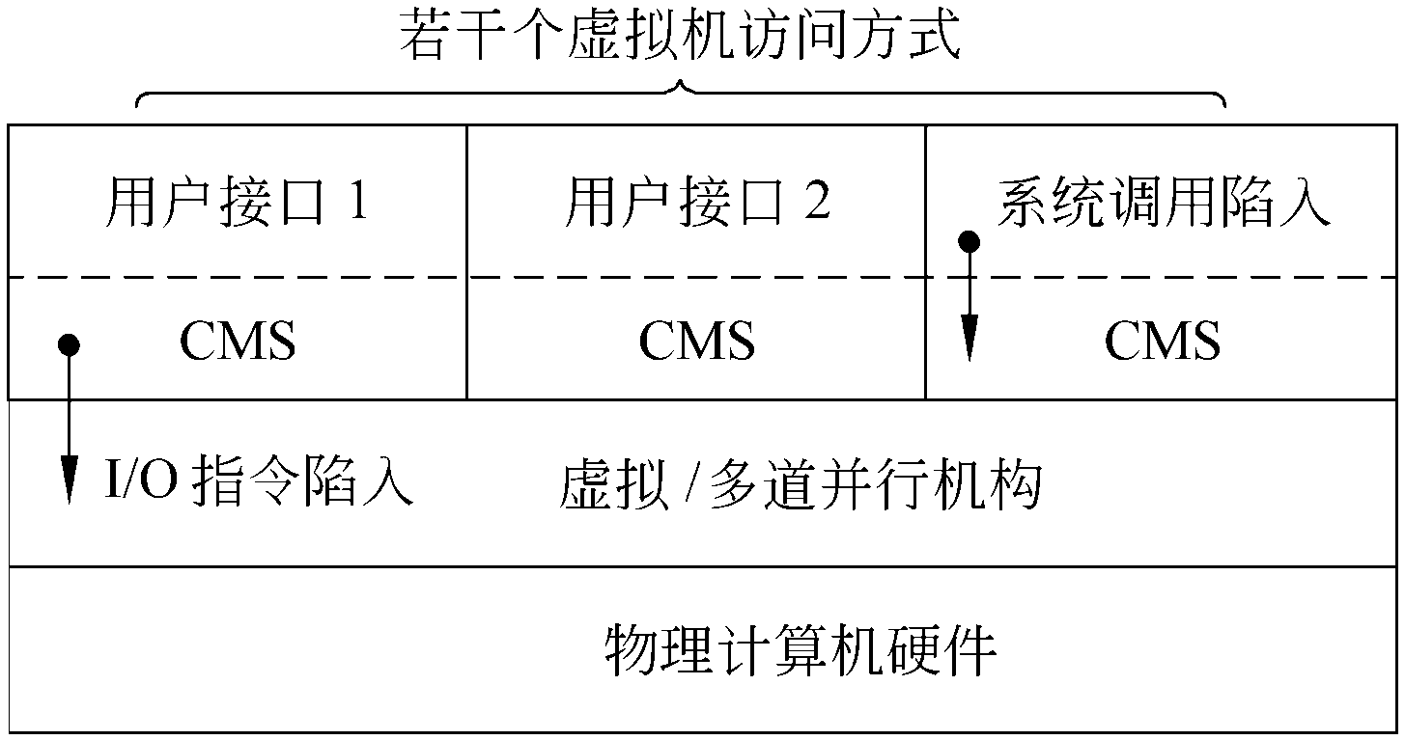
1.5 操作系统的结构设计
1.5.4 虚拟机结构操作系统

Slide 51
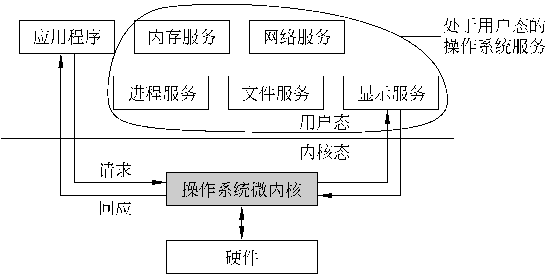
1.5 操作系统的结构设计
1.5.5 微内核结构操作系统

Slide 52
1.6 操作系统的运行环境
1.6.1 操作系统硬件运行环境
1、时钟
为了让计算机的各项操作功能在不同时间段有序、分布完成，计算机必须提供系统时钟。系统时钟通常安装在主机板上，像节拍器一样规律性地控制计算机工作。
系统时钟通常分为两种控制方式：同步时序控制方式和异步时序控制方式。

Slide 53
1.6.1 硬件运行环境
2、处理机状态及状态转换
计算机系统根据运行程序对资源和机器指令的使用权限把处理机的执行状态分成两类。
（1）核心态（又称为管态、特权状态、系统模式）
核心态是指操作系统运行时，处理机所处的状态。处理机处于核心态时，其上运行的程序可以执行包括特权指令和非特权指令在内的全部机器指令，能访问所有系统资源，并具有改变处理机状态的能力。
（2）用户态（又称目态、目标状态、用户模式）
用户态是指用户程序运行时处理机所处的状态。处理机处于用户态时只能执行硬件机器指令的一个子集，即非特权指令。

Slide 54
1.6.1 硬件运行环境
3、特权指令和非特权指令
特权指令是只能在核心态下执行的指令，这些指令的执行不但能影响程序本身，还会影响其他程序甚至整个操作系统。例如：启动物理设备指令、设置时钟中断指令、控制中断屏蔽指令、存储保护指令等。
非特权指令是在核心态和用户态下都能执行的指令，这些指令的执行只与运行程序本身有关，不会影响其他程序。例如：数据传送指令、图形显示指令等。
操作系统能使用特权指令和非特权指令，用户程序只能使用非特权指令。若用户程序直接使用特权指令，可能引起系统冲突或由于某些意外造成系统错误，威胁系统安全。

Slide 55
1.6.1 硬件运行环境
4、控制和状态寄存器
（1）程序状态字（PSW）寄存器
程序状态字用来指示处理机状态、控制指令执行顺序并保留与运行程序有关的各种信息，其主要作用是实现程序状态的保护和恢复。每个正在执行的程序都有一个与其执行相关的程序状态字，处理机通过读取程序状态字知道当前处于用户态还是处于核心态

Slide 56
1.6.1 硬件运行环境
4、程序状态字
（2）程序计数器
程序计数器存放要执行的下一条指令的地址。它可指出内存的任一地址，其宽度与内存的单元个数相对应，通常与内存的地址寄存器位数相等。
在程序执行过程中，CPU将自动修改PC的内容，顺序执行时为PC+1。程序跳转执行时，PC将被置入跳转执行所含的转移地址，使其保持的总是将要执行的下一条指令的地址，从而使程序能连续自动地执行下去，直至结束。

Slide 57
1.6.1 硬件运行环境
5、中断和异常
（1）中断
现代计算机都配置了硬件中断装置，它们是计算机系统的重要组成部分。
中断指计算机系统为应对突发事件而采取的处理措施。在进程执行过程中，若遇到某个突发事件，处理机需及时利用设定好的中断机制中断当前正在执行的进程，保存好中断现场，执行中断处理程序。当中断处理完后，恢复进程的中断现场，继续执行中断进程。例如：某进程从磁带读入一组信息，当发现读入信息有误时，产生读数据错中断。操作系统暂停当前工作，组织磁盘退回，重读该组信息。这可解决错误，得到正确磁盘信息。

Slide 58
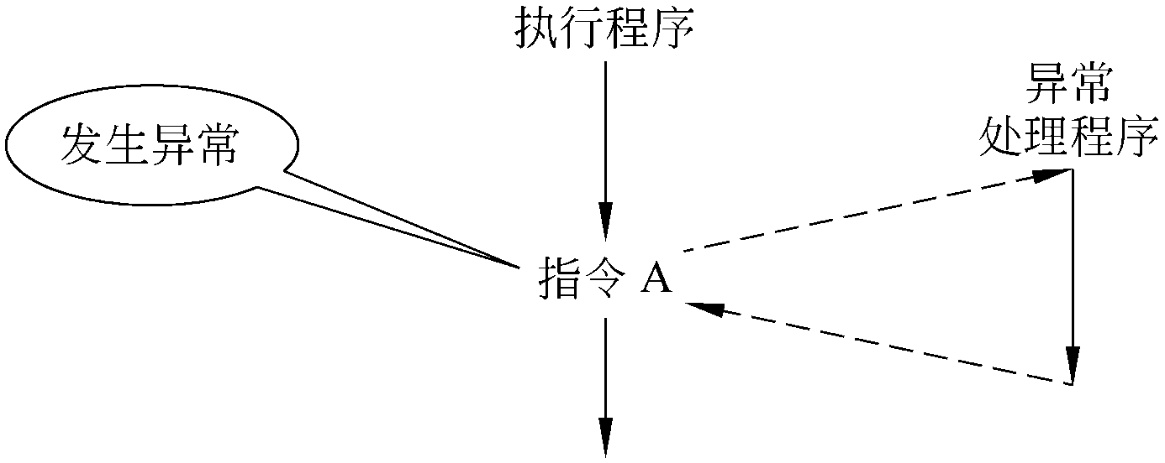
1.6.1 硬件运行环境
五、中断和异常
（2）异常
异常是由CPU执行指令的某种特殊结果而引发的中断。

Slide 59
1.6.1 硬件运行环境
5、中断和异常
异常和中断比较，具有以下明显特征：
① 异常由CPU内部产生，在单处理机的计算机系统中不会同时发生多个异常。
② 除“页面例外”和硬件异常之外，通常不会发生异常的嵌套，即不会在执行异常处理程序的过程中又发生新的异常。
③ 异常不能被屏蔽。异常必须被及时处理，否则程序无法继续正常运行。

Slide 60
1.6.1 硬件运行环境
6、地址映射机构
（1）用户程序多由高级语言编写，程序中的地址一般从0开始。由于程序中的地址不是内存实际地址，程序不能被处理机直接执行。
（2）用户程序需要先通过编译程序编译或汇编程序汇编后获得目标程序，目标程序中的地址也不是内存实际地址，通常被称为逻辑地址。逻辑地址的集合称为该用户程序的逻辑地址空间，逻辑地址空间可是从0开始排序的一维地址，也可是二维地址。
（3）当程序运行时被装入内存，程序和数据的内存地址一般不与原来的逻辑地址一致。在多道程序系统中，内存中同时存放多个程序，每个程序在内存中的存放位置是随机的，且可以更改。
（4）操作系统通常要使用硬件系统中的地址映射机构进行地址变换，保证用户程序放入内存后仍能正确找到并执行完毕。

Slide 61
1.6.1 硬件运行环境
7、通道与DMA控制器
（1）为把CPU从繁琐的I/O操作中解脱出来，增加CPU与I/O设备、I/O设备与I/O设备之间的并行程度，一般采取的方法是利用硬件系统提供的DMA（Direct Memory Access，直接内存访问）控制器或通道专门负责I/O设备操作，CPU只发送I/O指令。在I/O设备工作期间，CPU可去做其他工作。I/O设备在DMA控制器或通道的控制下进行I/O操作，只在I/O操作结束后或出现异常时才向CPU发出中断请求，否则I/O设备和CPU并行工作，两者的利用率都得到了极大提高。

Slide 62
1.6.1 硬件运行环境
通道
（2）通道是专门负责I/O操作的处理机，具有自己的简单指令系统，但一般没有自己的内存，通常和CPU共用系统内存。通道可执行由通道指令组成的通道程序，控制I/O设备和内存之间一次传递一组数据块，传递期间不需CPU干预。DMA控制器与通道类似，但功能相对简单一些，没有自己专用的指令系统，一次只能控制I/O设备和内存之间传输一个数据块。

Slide 63
1.6.1 硬件运行环境
8、陷入
陷入（Trap）指CPU执行一条实现系统调用的“陷入”指令或执行指令时出现异常情况，如：算术溢出、取数时发生奇偶错、访存指令越界等，系统中断当前进程的执行，去执行相应的陷入处理程序或异常处理程序。
陷入指令是为了实现用户程序调用系统内核程序。用户程序或系统实用程序在CPU上执行时，如想请求操作系统为其提供某种服务，可安排其执行一条陷入指令。陷入的处理一般依赖于当前进程的执行现场，且陷入不能被屏蔽，一旦出现陷入，立即处理。陷入指令是一种特殊的程序调用，其特殊之处在于处理机状态从“用户态”变成“核心态”。

Slide 64
1.6.2 与其他系统软件关系
1.6.2 与其他系统软件关系
系统软件直接服务于计算机系统，通常由计算机厂商或专业软件开发商提供。它包含指导计算机基本操作的程序，如屏幕显示程序、磁盘存储程序、向打印机发送数据程序、解释用户命令程序以及和外围设备通讯程序等。系统软件使用户更加方便地操作操作系统，控制系统资源按照操作系统的要求运行。
操作系统是直接与硬件相邻的第一层软件，它由大量系统程序和众多数据结构集成。操作系统不但控制和管理着其他各种系统软件，而且与其他系统软件共同支撑用户程序的运行，操作系统是在系统中永久运行的超级系统软件。
操作系统虽是一种系统软件，但它是系统软件中的系统软件。没有它的支持，其他系统软件都不能运行。同时，操作系统的功能设计也受其他系统软件功能强弱和完备与否的影响，没有完备的系统软件与应用软件的支持，操作系统也不会得到广大用户的认可。

Slide 65
1.7 初始Linux操作系统
1.7.1 Linux概述
Linux操作系统是UNIX操作系统的一种典型克隆。但严格来说，Linux是有别于UNIX的一种新的操作系统。Linux的兴起极大地得益于因特网的流行，加上其免费下载、开放源代码的特点，Linux在全世界计算机爱好者的共同努力下，在不到3年的时间里得到飞速发展，一跃成为一个功能完善、稳定可靠的主流操作系统。
Linux已不断向高端发展，开始进入越来越多的计算机领域。
（1）服务器领域
（2）桌面领域
（3）网络设备领域
（4）嵌入式系统领域

Slide 66
1.7 初始Linux操作系统
Linux操作系统在很短的时间内得到迅猛的发展，这与其具有的良好特性是分不开的。
（1）开放性、兼容性好。
（2）多用户、多任务，系统运行效率高。
（3）提供了丰富的网络功能，具有网络优势。
（4）可靠的系统安全性。
（5）出色的稳定性和高速运算性。
（6）良好的用户界面，方便用户使用。
（7）较好的程序兼容性。
（8）GNU软件的支持。

Slide 67
1.7 初始Linux操作系统
1.7.2 Linux内核设计
Linux是一个用C语言编写、符合POSIX标准的类UNIX操作系统。Linux“内核”实际上是一个提供硬件抽象、文件（磁盘）系统控制、多任务并发执行等功能的系统软件。严格意义上讲，内核不是完整的操作系统，一套基于Linux内核的完整操作系统才叫Linux操作系统，或GNU/ Linux。
一般来讲，Linux体系结构可分为五个子系统：CPU和进程管理、存储管理、虚拟文件系统、设备管理和驱动和网络通信。
网络接口(NET)提供了对各种网络标准协议的存取以及对各种网络硬件的支持。网络接口可分为网络协议和网络驱动程序两部分。网络协议部分负责实现每一种可能的网络传输协议。网络驱动程序部分负责与硬件设备进行通信， 每一种网络硬件设备都有相应的网络设备驱动程序。

Slide 68
1.7 初始Linux操作系统
1.7.3 Linux启动和初始化过程
Linux操作系统可在多种硬件平台上运行，如80x86CPU 系列(80386 以上)、SUNsparc 64、ARM26等。为了使Linux具有良好的可移植性，Linux 内核针对不同的硬件平台，开发了不同的启动程序和初始化程序。这些程序处于arch/子目录中，用户可根据自己的需求修改内核代码，并能即时编译，形成满足自己要求的内核。这也是Linux 操作系统广受欢迎的主要原因之一。。
Linux 操作系统的启动过程主要包括： BIOS （基本输入输出程序，完成机器自检等步骤后将主控权交给引导程序）自检、GRUB 引导、加载 Linux内核、执行 /sbin/init 和执行脚本等。启动过程中的第一个步骤BIOS自检是任何一个操作系统启动必须经历的过程，也是计算机启动时必要的自我检查过程。

Slide 69
1.7 初始Linux操作系统
1.7.4 Linux系统调用介绍
Linux系统类似于UNIX操作系统，它通过在内核设置一组实现系统功能的子程序来实现系统调用。系统调用和普通库函数调用非常相似，只是系统调用由操作系统核心提供，运行于核心态下。Linux的系统调用技术保证了内核安全，用户进程不能随意拦截、修改系统调用。
在Linux系统中，程序的运行空间分为内核空间和用户空间，也常称为核心态和用户态。Linux提供两种运行模式：内核模式和用户模式。

Slide 70
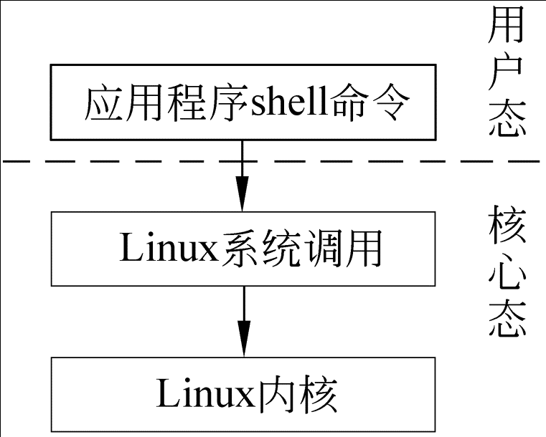
1.7.4 Linux系统调用介绍
通常，应用程序运行在用户模式，只能访问用户空间；系统调用运行在内核模式，可以访问内核空间，实现与用户空间的通信。应用程序和系统调用分别运行在不同的级别上，逻辑上相互隔离。

Slide 71
1.7.4 Linux系统调用介绍
Linux中的系统调用都以sys开头，如sys_mkdir()。它们通过int 0x80来完成从用户态切换到核心态，进入特权级执行。int 0x80会使执行跳转到系统调用在内核中定义的入口地址。这个位置叫做System_call，它是唯一确定的，且只可被用户进程读操作，不可进行写操作。进程通过查找系统调用表system_call_table，从中找到希望调用的内核函数的地址，调用此函数。除了系统调用号以外，大部分系统调用都还需要一些外部的参数输人。
Red Hat Linux-2.4.20版中共有258个系统调用，大体上分为进程控制、文件系统控制、文件系统操作、系统控制、内存管理、网络管理、socket控制、用户管理、进程通信管理等几方面。例如，系统调用open()在内核里面的入口函数是sys_open，其定义是
static inline long open(const char * name， int mode， int flags)
{ return sys_open(name， mode， flags); }

